Slide 1



A rövid ellátási láncok logisztikája
Az Európai Unió finanszírozásával. Az itt szereplő vélemények és állítások a szerző(k) álláspontját tükrözik, és nem feltétlenül egyeznek meg az Európai Unió vagy az Európai Oktatási és Kulturális Végrehajtó Ügynökség (EACEA) hivatalos álláspontjával. Sem az Európai Unió, sem az EACEA nem vonható felelősségre miattuk. Projekt szám: 2024-1-RO01-KA210-ADU-000254716

Slide 2





LEAP partnerség:
Bemutatja:
BAJOR PÉTER, FEJES CSILLA

Slide 3
Tartalom
01.
03.
A logisztikai folyamatok alapjai
Értékáram elemzés és veszteségek
02.
04.
05.
Logisztikai problémák és kihívások azonosítása
Logisztikai kockázatok és kezelésük
Eszköztár és tudatosság

Slide 4
1. A logisztikai folyamatok alapjai - Hatékonyság és tervezés a rövid ellátási láncokban a 9M elv mentén

Slide 5

Mitől különlegesek a rövid ellátási láncok?
Kevés szereplő a láncban
Közvetlen(ebb) kapcsolat a vásárlókkal
Értékközösség
Több feladat hárul a termelőre - logisztikus, beszerző, marketinges, minőségbiztosító
Személyes felelősség

Slide 6

Mit csinál egy
logisztikus?

Slide 7

A logisztikai tevékenységek
Beszerzés
Termeléstervezés
Elosztás
Vevőkiszolgálás
Készletgazdálkodás
Raktározás
Logisztikai informatika
Csomagolás
Inverz logisztika

Slide 8


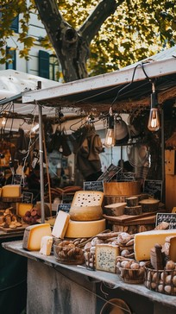
A megfelelő helyen
A 9M
elv
A megfelelő időben
A megfelelő termék

Slide 9

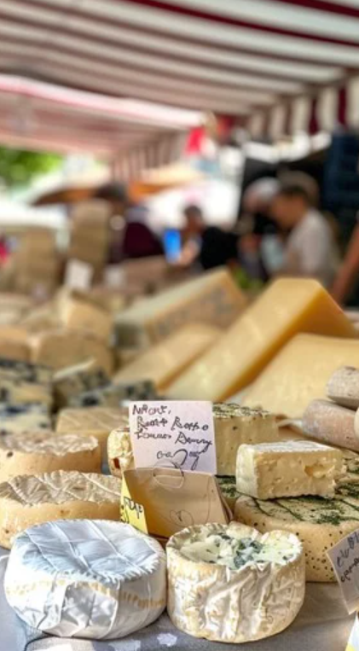

A megfelelő mennyiségben
A 9M
elv
A megfelelő költséggel
A megfelelő minőségben

Slide 10

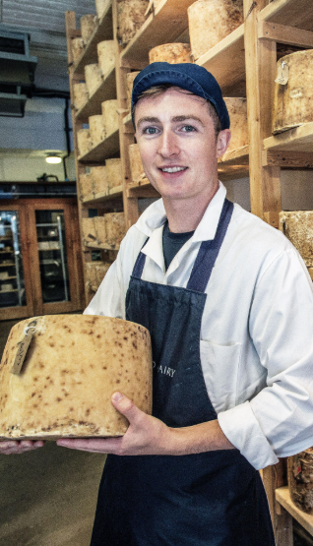
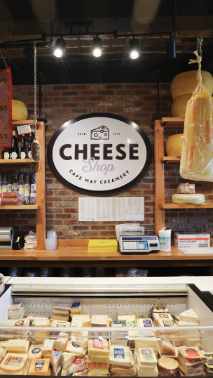
A megfelelő információval ellátva
A 9M
elv
A megfelelő energia felhasználásával
A megfelelő vásárlónak

Slide 11


13/11/2024
FELADAT 1: MIT JELENT A MEGFELELŐSÉG? A LOGISZTIKAI 9M ELV ALKALMAZÁSA EGY SAJTKÉSZÍTŐ GAZDASÁG PÉLDÁJÁN KERESZTÜL
Készítsenek közösen olyan gondolattérképet, melynek ágai a logisztikai 9 megfelelőséghez kapcsolódó elemeket/jellemzőket gyűjtik össze egy sajtkészítő esetében!
Az Európai Unió finanszírozásával. Az itt szereplő vélemények és állítások a szerző(k) álláspontját tükrözik, és nem feltétlenül egyeznek meg az Európai Unió vagy az Európai Oktatási és Kulturális Végrehajtó Ügynökség (EACEA) hivatalos álláspontjával. Sem az Európai Unió, sem az EACEA nem vonható felelősségre miattuk.

Slide 12
13/11/2024
FELADAT 2 : AZ ÉN CSATORNÁIM
Mutassa be, hogy ön milyen értékesítési csatornákat használ, s mindegyik esetében indokolja is választását!
Amennyiben új csatornát is kipróbálna, írja le azt is!
Az Európai Unió finanszírozásával. Az itt szereplő vélemények és állítások a szerző(k) álláspontját tükrözik, és nem feltétlenül egyeznek meg az Európai Unió vagy az Európai Oktatási és Kulturális Végrehajtó Ügynökség (EACEA) hivatalos álláspontjával. Sem az Európai Unió, sem az EACEA nem vonható felelősségre miattuk.

Slide 13
2. Logisztikai problémák és kihívások azonosításának módszerei

Slide 14
Milyen visszatérő problémákkal találkozhatunk?
Magas szállítási költségek
Késve érkező áruk
Romló vagy nem állandó termékminőség
Ügyfélreklamációk

Slide 15
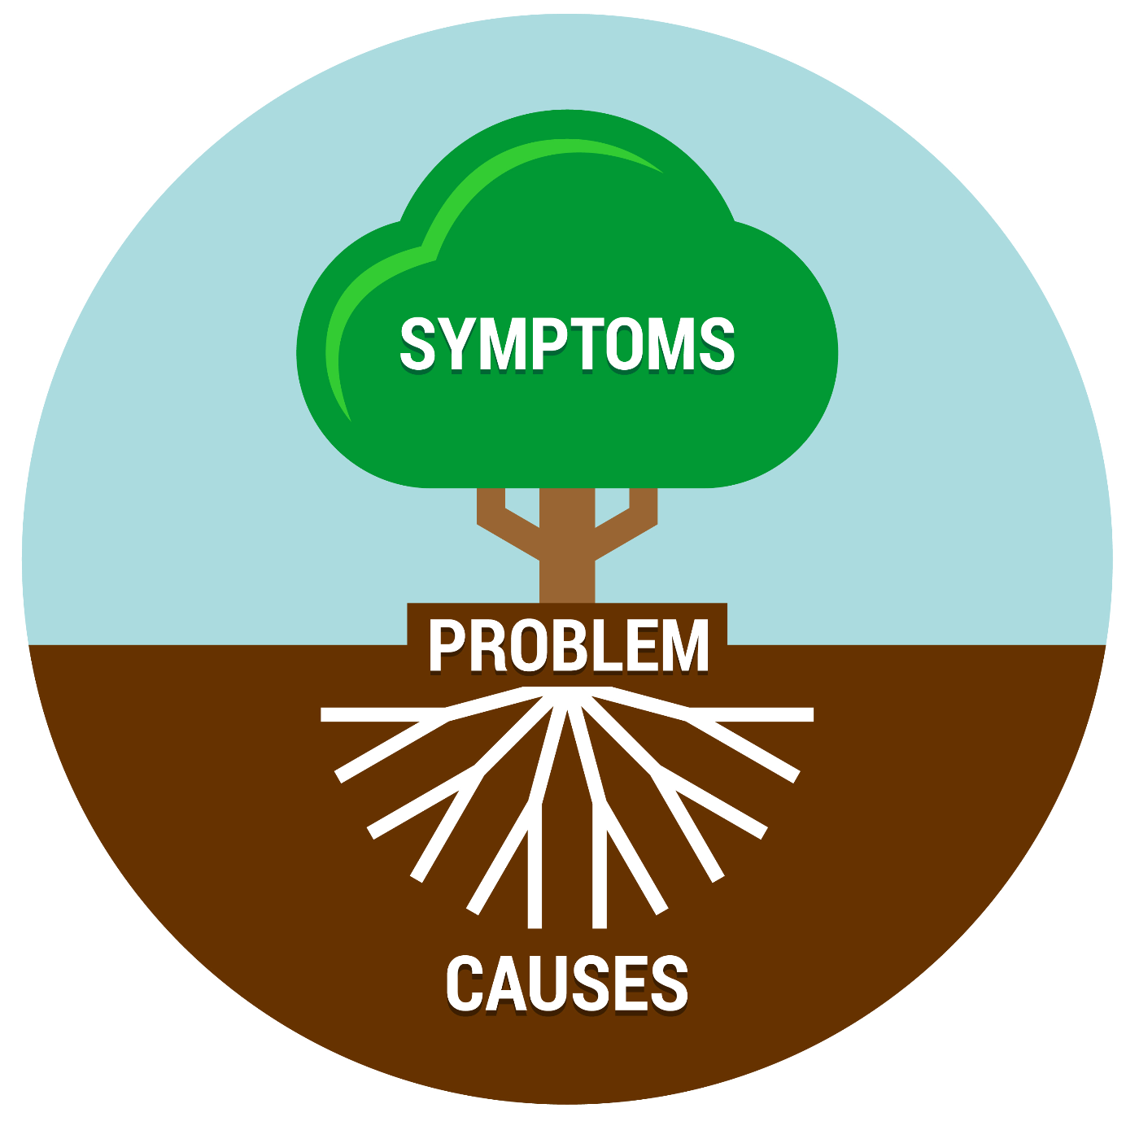
Mik lehetnek az okok? És mi lehet a probléma gyökere?

Slide 16
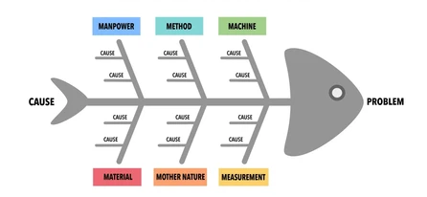
Egy lehetséges elemzési eszköz: a halszálka diagram
Man: emberi eredetű nm.
Method: alkalmazott módszer nm.
Machine: alkalmazott gép nm.
Material: alkalmazott anyag nm.
Mother nature: természeti tényezők okozta nm.
Measurement: mérés nm.

Slide 17
Hogyan használjuk?
a cél nem az, hogy minden oldalághoz írjunk 1-1 konkrét okot
a fő cél, hogy rendszerszinten elemezzük és szemléljük a problémákat
ne csak a tüneteket, hanem az okokat kezeljük a problémamegoldás során

Slide 18
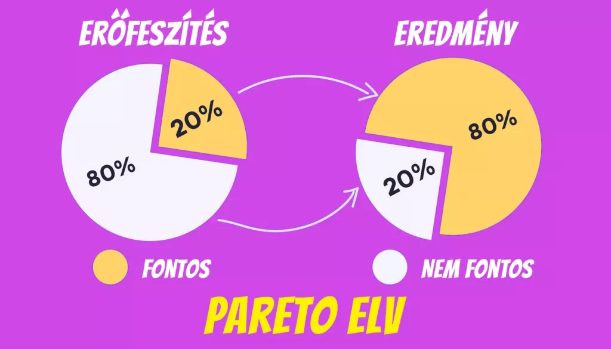
Összpontosítsunk arra, ami fontos: a Pareto-elv
az eredmények döntő része kevés tényezőnek köszönhető
a problémák legnagyobb részét néhány fő tényező okozza
találjuk meg ezeket, és koncentráljunk rájuk!

Slide 19
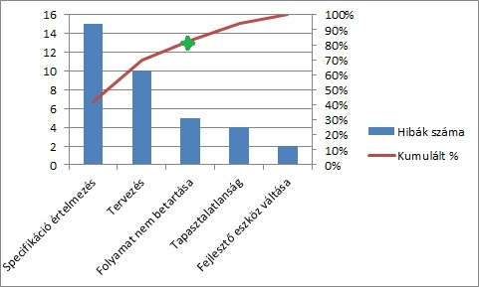
Hogyan használjuk?
Határozzuk meg a vizsgált területet!
Gyűjtsünk a területről adatokat (pl. költségek, meghibásodások, időtényezők)!
Rendezzük csökkenő sorrendbe
az adatokat!
Készítsünk diagramot!
Azonosítsuk a legfontosabb tényezőket!
Keressünk megoldásokat a kritikus tényezőkre!

Slide 20
13/11/2024
FELADAT 3: HALSZÁLKA ELEMZÉS
Készítsenek közösen halszálka elemzést egy heti zöldségkosár előfizetést kínáló termelő magas vásárlói reklamációs problémáira, melyek a fogyasztókhoz érkező termékek minőségéhez kapcsolódnak! Mik lehetnek a lehetséges okok?
Az Európai Unió finanszírozásával. Az itt szereplő vélemények és állítások a szerző(k) álláspontját tükrözik, és nem feltétlenül egyeznek meg az Európai Unió vagy az Európai Oktatási és Kulturális Végrehajtó Ügynökség (EACEA) hivatalos álláspontjával. Sem az Európai Unió, sem az EACEA nem vonható felelősségre miattuk.

Slide 21
13/11/2024
FELADAT 4: PARETO ELEMZÉS
Határozza meg, melyik tevékenységéhez kapcsolódóan tartja szükségesnek a Pareto elemzés elvégzését, és miért!
Az Európai Unió finanszírozásával. Az itt szereplő vélemények és állítások a szerző(k) álláspontját tükrözik, és nem feltétlenül egyeznek meg az Európai Unió vagy az Európai Oktatási és Kulturális Végrehajtó Ügynökség (EACEA) hivatalos álláspontjával. Sem az Európai Unió, sem az EACEA nem vonható felelősségre miattuk.

Slide 22
3. Értékáram-elemzés és a logisztikai folyamatok veszteségeinek csökkentése

Slide 23

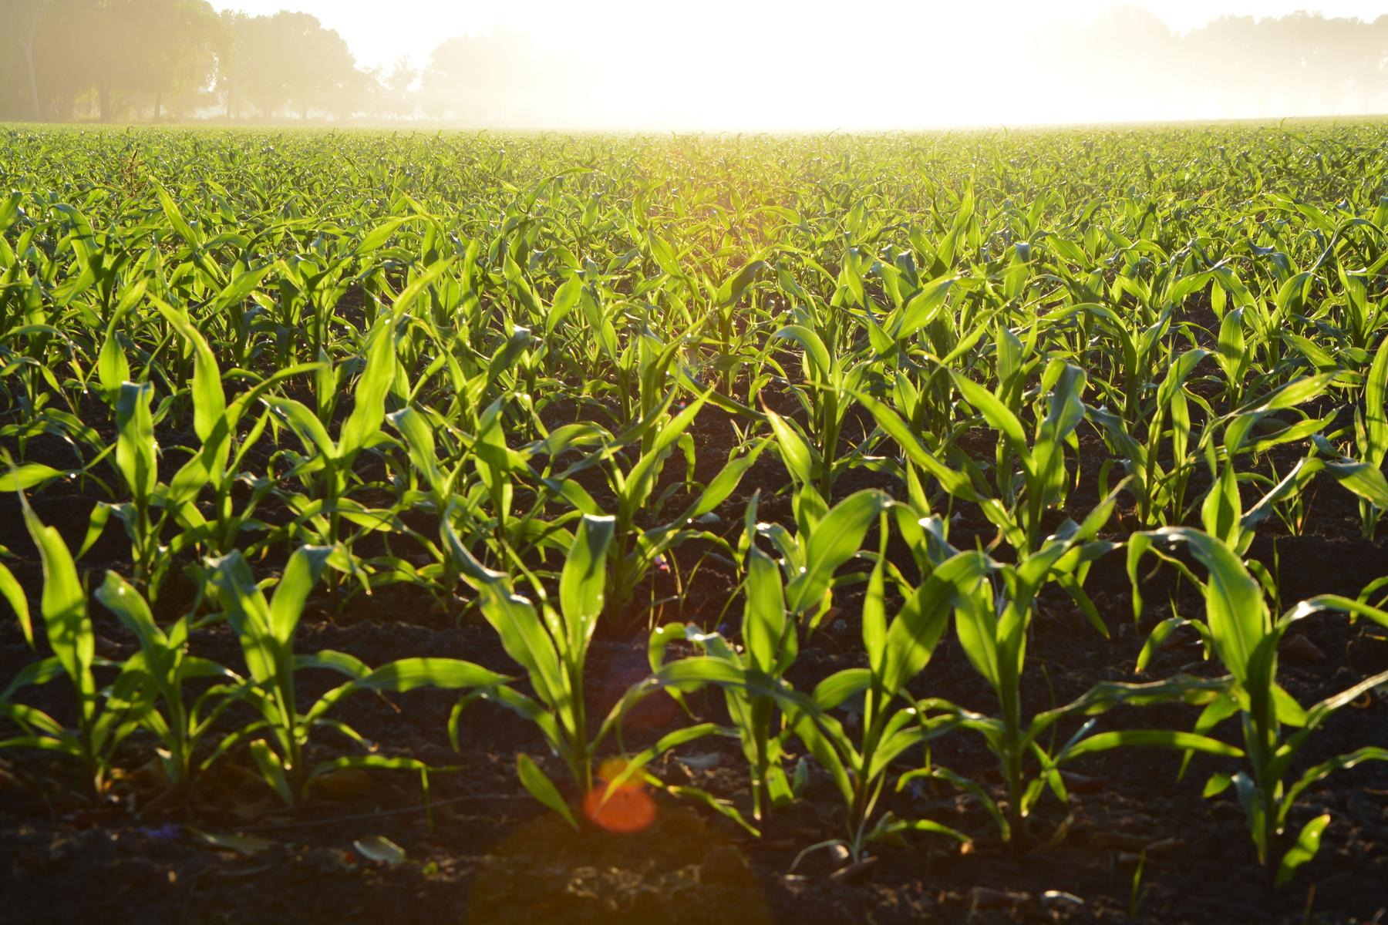

Elemezzük a folyamatainkat!
Értékteremtő folyamat: olyan tevékenység, mely a vásárló számára hozzáadott értéket teremt, és azért a vevő hajlandó fizetni
Értéket nem teremtő folyamat: a termékhez nem ad hozzá, de erőforrást igényel

Slide 24

Egy zöldségtermelő példája
Betakarítás
Csomagolás
Szállítás
Válogatás
Raktározás
Értékesítés
Szereplők: gazda, munkatársak
Szereplők: gazda, munkatársak
Szereplők: gazda, grafikus, nyomda, marketinges
Szereplők: gazda, raktár tulajdonos
Szereplők: gazda, gépkocsivezető
Szereplők: gazda, családtagok, boltosok

Slide 25
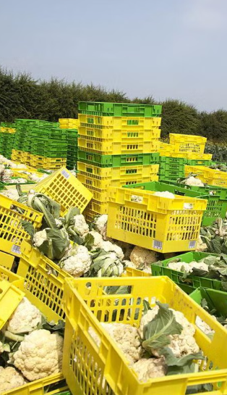
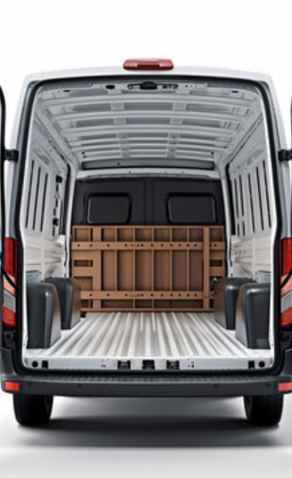
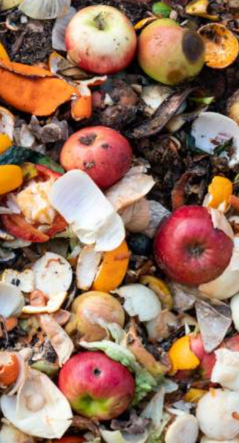
Szükségtelen készletezésből származó
veszteség
A 7+1
logisztikai
veszteség
Túltermelés
Szükségtelen szállításból adódó veszteség

Slide 26


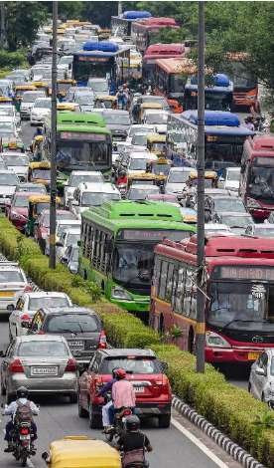
Várakozásból adódó
veszteség
A 7+1
logisztikai
veszteség
Felesleges mozgásból
származó veszteség
Hibákból és selejtekből
adódó veszteség

Slide 27


Figyelmen kívül hagyott tehetség és ötletek
A 7+1
logisztikai
veszteség
Túlfeldolgozásból
adódó veszteség

Slide 28
13/11/2024
FELADAT 5: ÉRTÉKÁRAM
A mellékelt feladatlapon egy méhész családi vállalkozás értékáram elemzésének szereplőit látja. Kösse össze az egymással kapcsolatban álló szereplőket, jelölje meg a köztük zajló értékáramlás, anyag- termék- és információáramlás irányát, valamint minden folyamatelemhez írjon fel lehetséges veszteségforrásokat!
Az Európai Unió finanszírozásával. Az itt szereplő vélemények és állítások a szerző(k) álláspontját tükrözik, és nem feltétlenül egyeznek meg az Európai Unió vagy az Európai Oktatási és Kulturális Végrehajtó Ügynökség (EACEA) hivatalos álláspontjával. Sem az Európai Unió, sem az EACEA nem vonható felelősségre miattuk.

Slide 29
4. Logisztikai kockázatok és azok kezelése a REL-ben

Slide 30
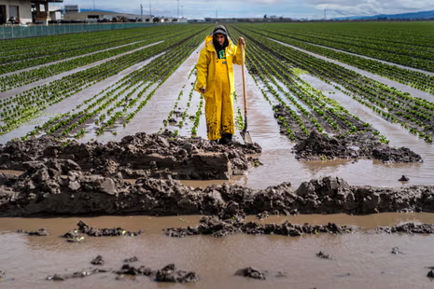
Milyen kockázatokkal találkozunk?
Szállítási késések
Készlethiány
Váratlan költségek
Vásárlói kommunikációs problémák
Változó termékminőség
Időjárási kockázatok
Egészségügyi kockázatok, stb.

Slide 31
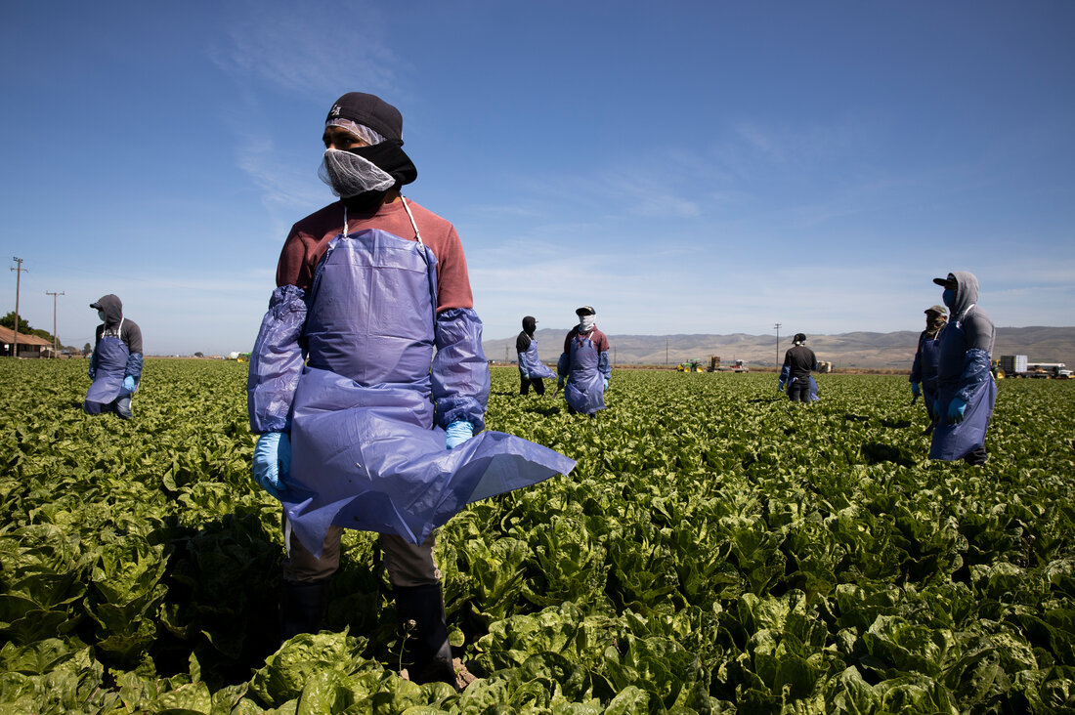
Mi történik, ha nem kezeljük őket?
Bevételkiesés
Vásárlói elégedetlenség
Üzleti bizonytalanság
Egészségügyi, közegészségügyi következmények
Rossz hírnév

Slide 32
A kulcs: legyünk felkészültek!
Azonosítsuk a lehetséges kockázatokat
Elemezzük a lehetséges okokat és következményeket
Dolgozzunk ki megoldási/elkerülési javaslatokat

Slide 33

Egy lehetséges elemzési eszköz:
FMEA elemzés
A módszer segít előre azonosítani a hibákat, és meghatározni azok hatását, súlyosságát és bekövetkezési valószínűségét

Slide 34
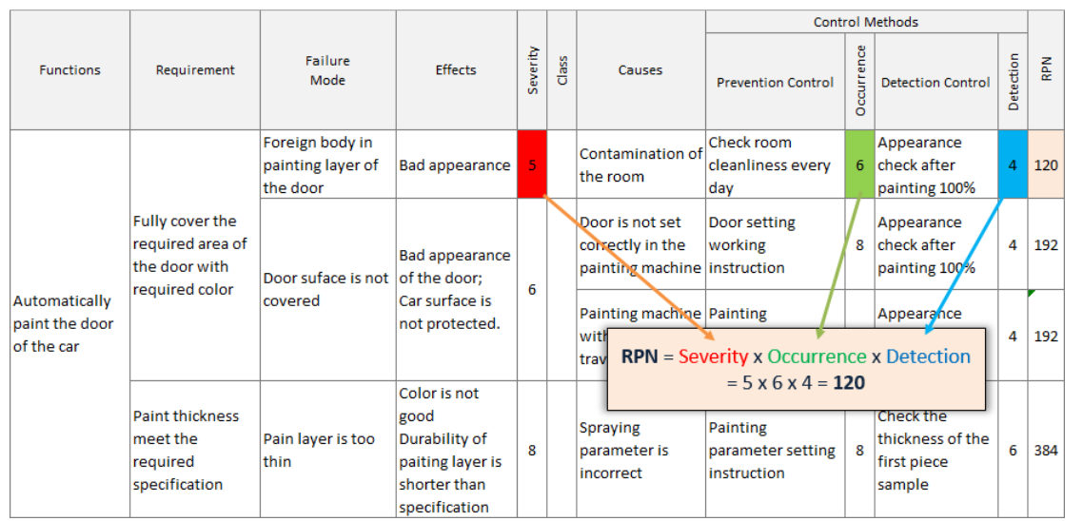
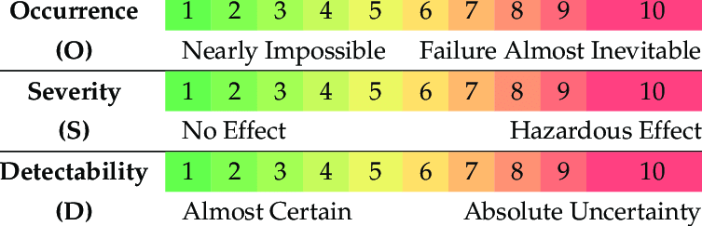
Hogyan használjuk?
Azonosítsuk a logisztikai folyamatokat
Határozzuk meg a potenciális hibákat
Értékeljük a hibák súlyosságát (S), valószínűségét (O), felismerhetőségét (D)
Számítsuk ki a prioritási számot (RPN) - minél magasabb, annál sürgetőbb az adott hiba kezelése

Slide 35
13/11/2024
FELADAT 6: KOCKÁZATELEMZÉS
Egy sajtkrémeket és szendvicskrémeket gyártó kistermelő FMEA elemzést készít annak érdekében, hogy gyorsan romló termékeivel minél hatékonyabban fel tudjon készülni a piacnapok során felmerülő kockázatokra. Segítsenek számára értékelni az alábbi táblázat eredményeit, és dolgozzanak ki javaslatokat a 3 legkockázatosabb nemmegfelelőség kezelésére!
Az Európai Unió finanszírozásával. Az itt szereplő vélemények és állítások a szerző(k) álláspontját tükrözik, és nem feltétlenül egyeznek meg az Európai Unió vagy az Európai Oktatási és Kulturális Végrehajtó Ügynökség (EACEA) hivatalos álláspontjával. Sem az Európai Unió, sem az EACEA nem vonható felelősségre miattuk.

Slide 36
5. A logisztika eszköztára és a logisztikai tudatosság

Slide 37
Álljunk tudatosan a folyamatainkhoz!
Vezessünk kimutatásokat a költségekről, szállításokról, bevételekről!
Kérjünk visszajelzéseket partnereinktől, vásárlóinktól!
Tervezzünk és használjunk már bevált módszereket!
A problémák helyett a megoldásokra fókuszáljunk!

Slide 38

Milyen előnyök érhetőek el ezzel?
Költségcsökkentés
Hatékonyabb időgazdálkodás
Növekvő vevői elégedettség
Kiszámíthatóbb bevételek
Kevesebb környezeti terhelés
Kockázatcsökkentés
Versenyképesség növelése

Slide 39
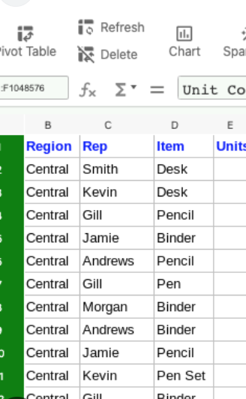
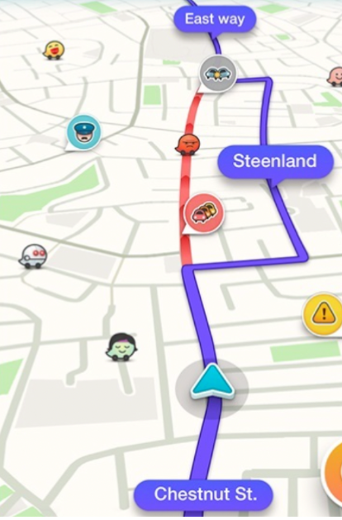
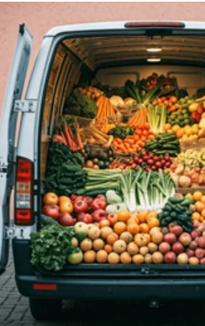
Együttműködések, csoportos szállítások
Néhány egyszerűen
beépíthető eszköz
Elektronikus vagy papír alapú nyilvántartások
Útvonaltervezés
Google Maps, Waze, Via Michelin, Deliveo
Excel, Word, speciális szoftverek

Slide 40
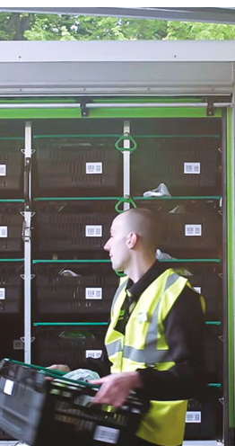
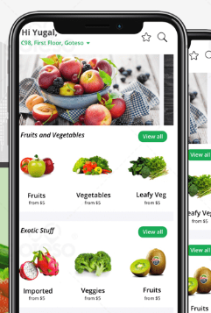
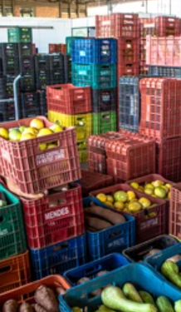
Raktárkapacitás
megosztása
Google Forms, Google Sheets,
Néhány egyszerűen
beépíthető eszköz
Előrendelések
gyűjtése
Csomagautomaták, átvételi pontok
Google Forms, Google Sheets, weboldal, Facebook csoport, Messenger

Slide 41
13/11/2024
FELADAT 7: ALKALMAZÁS
Válasszon ki kettő egyszerűen bevezethető logisztikai eszközt a fejezetben felsoroltak közül (például: nyilvántartási rendszer, útvonaltervezés, előrendelési rendszer)!
Mutassa be, hogyan alkalmazná ezeket a gyakorlatban!
Milyen előnyöket hoznának ezek az eszközök az Ön működésében?
Az Európai Unió finanszírozásával. Az itt szereplő vélemények és állítások a szerző(k) álláspontját tükrözik, és nem feltétlenül egyeznek meg az Európai Unió vagy az Európai Oktatási és Kulturális Végrehajtó Ügynökség (EACEA) hivatalos álláspontjával. Sem az Európai Unió, sem az EACEA nem vonható felelősségre miattuk.

Slide 42
13/11/2024
KÖSZÖNÖM A FIGYELMET!
Az Európai Unió finanszírozásával. Az itt szereplő vélemények és állítások a szerző(k) álláspontját tükrözik, és nem feltétlenül egyeznek meg az Európai Unió vagy az Európai Oktatási és Kulturális Végrehajtó Ügynökség (EACEA) hivatalos álláspontjával. Sem az Európai Unió, sem az EACEA nem vonható felelősségre miattuk.

